Slide 1
Unità 4
Sessione di apprendimento 2: Lavorare con diversi gruppi target, parte 3
Prof. Dr. Peter Weber, Prof. Dr. Bettina Siecke, Dr. Matthias Varul
This license lets you (or other party) share, remix, transform, and build upon this material non-commercially, as long as you credit the Connect! project partners and license your new creations under identical terms.

Slide 2
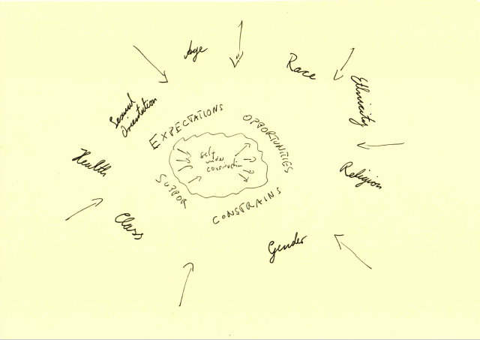
Progettazione di vita - Dagli individui ai gruppi e viceversa
Quindi è una questione di intersezionalità, su cui non solo "convergono i sistemi di discriminazione di razza, genere e classe" (Kimberlé Crenshaw, 1991) - ma anche di ageismo, abitudinarietà e molto altro.

Slide 3
Perché preoccuparsi? Soldi e moralità!
Il caso di giustizia sociale
Il caso aziendale
Disuguaglianza di opportunità significa che le persone, per varie ragioni, non possono sviluppare appieno il loro potenziale. Ciò influisce sulla loro situazione economica, sul loro benessere generale e sulla loro salute, sulla loro autostima e sulla loro capacità di partecipare ai processi decisionali.
Riguarda le persone di colore, le donne, le minoranze religiose, le persone provenienti da contesti socio-economici svantaggiati, le persone con disabilità, i membri delle comunità LGTBQ - e altri ancora.
Nelle società democratiche, un simile svantaggio non è accettabile.
Se i dipendenti, per qualsiasi motivo, non sono in grado di sviluppare appieno il loro potenziale, ciò è dannoso per le imprese, perché le organizzazioni e le società non possono sfruttare al meglio le loro risorse umane.
Di fronte alle sfide della digitalizzazione, dei cambiamenti demografici e della crescente incertezza in generale, lasciare le risorse umane non sviluppate ha oggi meno senso economico che mai.

Slide 4
Progettazione della vita - Dagli individui ai gruppi e viceversa
Pratica critico-riflessiva
Counselling attento
Per capire gli individui è necessario comprendere anche le differenze nelle esperienze di gruppo!
Riflettere sul modo in cui il proprio background influisce sull'accoglienza e sulla risposta a persone con altri background.
È più importante informarsi costantemente e imparare in cooperazione rispetto a conoscenze fisse su gruppi specifici.
La consapevolezza critica è necessaria, ma non sufficiente!
Partire dal presupposto che le persone hanno di solito delle motivazioni per il modo in cui agiscono, rispondono o sono inattive e poco reattive.
Modificare il proprio approccio in modo da poter rispondere alle esigenze del gruppo target piuttosto che cercare di insegnare loro ad adattarsi alle proprie.

Slide 5
Formazione per gruppi specifici nelle organizzazioni
Quali sfide vi aspettate?
Quali opportunità si intravvedono?
?

Slide 6
Formazione per gruppi specifici nelle organizzazioni
Un terzo a bordo
Mediazione, difesa e alleanza
L'accesso può essere un problema: trovate il modo di attirare l'attenzione sulle necessità (fare il business case - ma non dimenticare mai il justice case!) - fare il collegamento tra CGC e HRD
Conoscere l'organizzazione! È il luogo principale di vincoli e opportunità. Conoscere il suo linguaggio!
Siate un agente di innovazione! Se non ci sono opportunità nell'organizzazione, forse si possono creare?
Siate pronti a negoziare i conflitti di interesse!
Siate pronti a partecipare alle conversazioni tra datore di lavoro e dipendente.
Siate difensori, se necessario, ma cercate di essere sempre un/a alleato/a e incoraggiate la rappresentanza tutte le volte possibili.

Slide 7
4 Esempi
1
Lavoratori/rici con bassa qualifica
3
Minoranze etniche/razziali/religiose
2
Dipendenti anziani/e
Dipendenti con disabilità
4

Slide 8
4 Esempi
Minoranze etniche/razziali/religiose
1
Lavoratori/rici con bassa qualifica
3
Questi sono solo esempi - tenetelo sempre presente
Ci sono molti ambiti che non possiamo trattare in questa sede!
I vari settori non sono mai omogenei e non si intersecano!
Il nostro obiettivo non è quello di fornire una conoscenza completa, ma di pensare a come lavorare con gli individui all'interno e tra gruppi specifici!
2
Dipendenti anziani
4
Dipendenti con disabilità

Slide 9
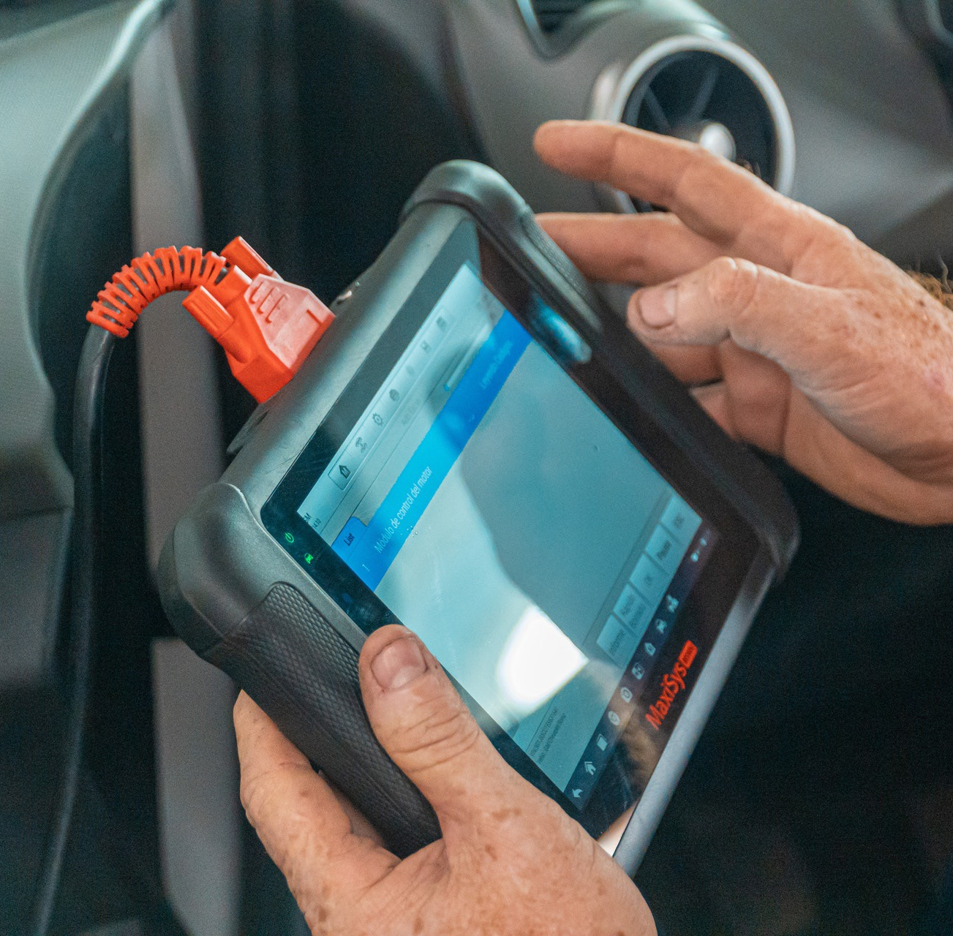
Introduzione al lavoro di gruppo
Collegato alle letture assegnate, troverete un foglio per il lavoro di gruppo: riunitevi con i membri del vostro team (che hanno letto lo stesso testo) e recatevi nel luogo assegnato per svolgere i seguenti compiti
Leggere e discutere i compiti
Svolgere i compiti come descritto (applicate ciò che avete imparato dal testo assegnato!)
Tornare in aula per presentare i vostri risultati
Quali sono le vostre domande o riflessioni critiche?

